Slide 1

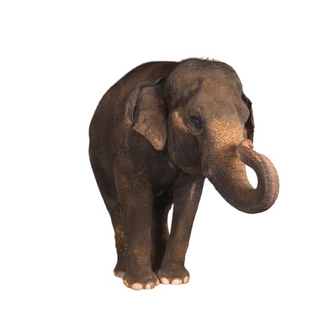
PŘÍDAVNÁ JMÉNA
-VYJADŘUJÍ VLASTNOSTI PODSTATNÝCH JMEN-
-PTÁME SE NA NĚ: JAKÝ? KTERÝ? ČÍ?-
-VĚTŠINOU KONČÍ NA DLOUHOU SAMOHLÁSKU (Á,É,Í,Ý)-
VYSOKÁ, TĚŽKÁ, HNĚDÁ, ŠNĚROVACÍ
MOHUTNÝ, TĚŽKÝ, POMALÝ
MODERNÍ, RYCHLÉ, ŽLUTOČERVENÉ

Slide 2

PŘÍDAVNÁ JMÉNA - PŘIVLASTŇOVACÍ
-VYJADŘUJÍ, KOMU NÁSLEDUJÍCÍ PODSTATNÉ JMÉNO PATŘÍ-
-PTÁME SE: ČÍ?-
MATČINA
PETRŮV
SOUSEDŮV

Slide 3
JMENNÉ TVARY
-NEOBSAHUJÍ DLOUHOU SAMOHLÁSKU (Á,É,Í,Ý) NA KONCI-
-DNES SE JIŽ TOLIK NEPOUŽÍVAJÍ (KNIŽNÍ VÝRAZY)-
ZDRÁV
MLÁD
STÁR
ŽIV

Slide 4
STUPŇOVÁNÍ PŘÍDAVNÝCH JMEN
MALÝ – MENŠÍ - NEJMENŠÍ
LÍNÝ – LÍNĚJŠÍ – NEJLÍNĚJŠÍ
PROSTÝ – PROSTĚJŠÍ - NEJPROSTĚJŠÍ
POZOR!
DOBRÝ – LEPŠÍ - NEJLEPŠÍ

